Slide 1
Chương I
Tập hợp
1
Liệt kê các phần tử
2
Nêu các đấu hiệu đặc trưng
3
Hệ thập phân
Tập hợp các số tự nhiên
4
Thứ tự trong tập hợp số tự nhiên
5
Cộng, trừ.
6
Nhân, chia.
Các phép toán trên tập hợp
7
Phép nâng lên lũy thừa
8
Thứ tự thực hiện các phép tính

Slide 2
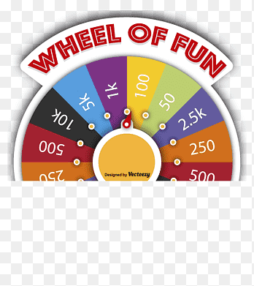
TRÒ CHƠI: VÒNG QUAY MAY MẮN
Thể lệ:
Mỗi lượt chơi sẽ quay 1 vòng, kim chỉ tới số nào thì sẽ mở ô có số đó để trả lời.
- Ô nào đã được mở thì sẽ quay lại để chọn ô khác.

Slide 3
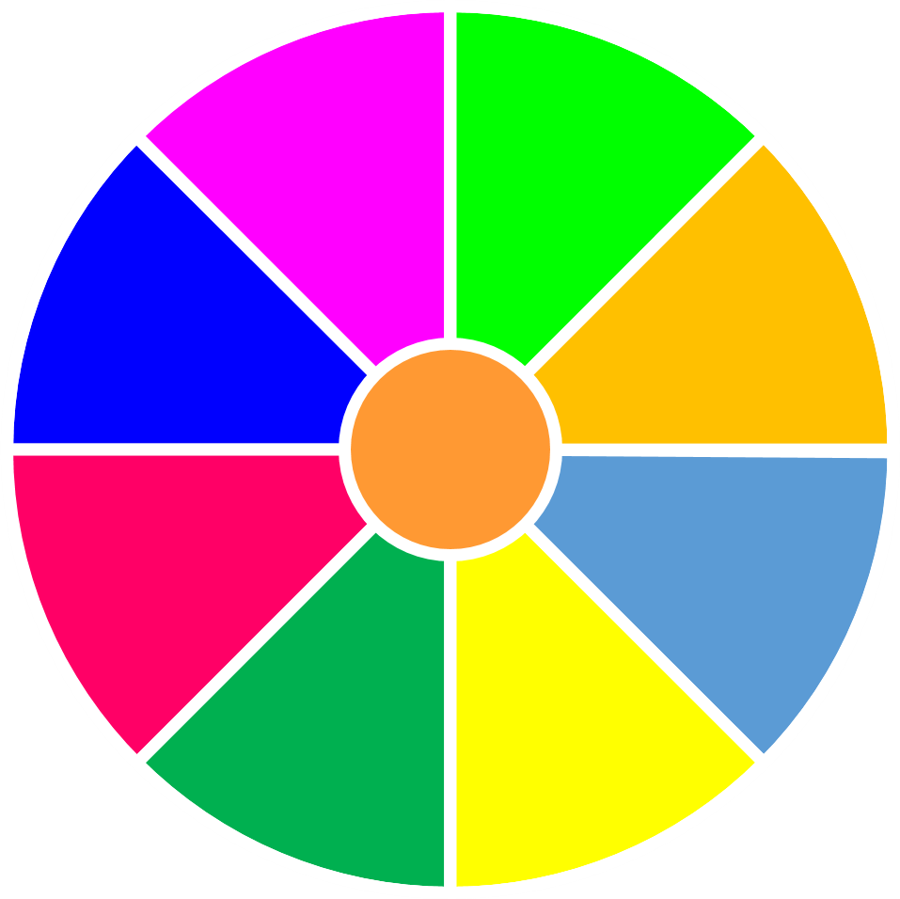
7
8
1
2
3
6
1
5
2
4
5
6
4
3
7
8
START
NEXT

Slide 4
Câu 1. Số mười lăm tỉ hai trăm sáu mươi bảy triệu không trăm hai mươi mốt nghìn chín trăm linh tám được viết
A. 15267021908
B. 15267210908
C. 1520067021908
D. 157670210908
QUAY VỀ

Slide 5
Câu 2. Tập hợp P các chữ số của số 1 516 725
A. P = {1; 5; 6; 7; 2; 5}
B. P = {1; 5; 6; 7 ;2}
C. P = {1, 5, 6, 7, 2}
D. P = {1, 5, 6, 7, 2, 5}
QUAY VỀ

Slide 6
Câu 3. Trong các chữ số của số 19 254, giá trị của chữ số 2 so với giá trị của chữ số 4 là
A. Gấp 50 lần
B. Gấp 5 lần
C. Gấp 500 lần
D. Bằng một nửa
QUAY VỀ

Slide 7
Câu 4. Tập hợp được viết dưới dạng liệt kê các phần tử là
A. P = {0;1; 2; 3; 4; 5}
B. P = {1; 2; 3; 4; 5}
C. P = {0;1; 2; 3; 4; 5; 6}
D. P = {1; 2; 3; 4; 5; 6}
QUAY VỀ

Slide 8
Câu 5. Số liền trước và số liền sau của số 2020 lần lượt là
A. 2021; 2022
B. 2019; 2021
C. 2021; 2019
D. 2022; 2021
QUAY VỀ

Slide 9
Câu 6. Lũy thừa 10⁹ có giá trị bằng
A. 100 000
B. 1 000 000
C. 10 000 000 000
D. 1 000 000 000
QUAY VỀ

Slide 10
Câu 7. Giá trị của biểu thức 28 - 2³ là
A.22
B. 20
C. 78
D. 17576
QUAY VỀ

Slide 11
Câu 8. Đâu không phải là tính chất của lũy thừa
A.
B.
C.
D.
QUAY VỀ

Slide 12
Bài 1. Thực hiện phép tính ( tính nhanh nếu được)
a) 2³.4 + 81:3²
b) 21 + 369 + 79
c) 16.54 + 16.46
d) 21.[(1245 + 987):2³ - 15.12] + 21
Thực hiện nhóm đôi trong 5 phút trên phiếu học tập số 1
Các nhóm đổi bài và nhận xét chéo trong 3 phút ( Dùng bút đỏ để sửa lỗi nếu có)
Trả lại bài và các nhóm đối chiếu đáp án
Hoàn thành bài tập vào vở.

Slide 13
Phiếu học tập số 1
2³.4 + 81:3²
= 8.4 + 81 :9
= 32 + 9
= 41
b) 21 + 369 + 79
= (21 + 79) + 369
= 100 + 369
= 469
c) 16.54 + 16.46
= 16.(54 + 46)
= 16.100
= 1600
d) 21.[(1245 + 987):2³ - 15.12] + 21
= 21.[ 2232 : 2³ - 15.12] + 21
= 21. [ 2232 : 8 – 15.12] + 21
= 21. [ 279 – 180] + 21
= 21 . 99 + 21
= 21(99 + 1)
= 21.100
= 2100

Slide 14
Bài 2. Tìm x, biết
a) x – 12 = 50 + 12.2²
a) 3 x + 15 = 90
Bài 3. Khối 6 có 320 học sinh đi tham quan. Nhà trường cần thuê ít nhất bao nhiêu xe 45 chỗ ngồi để đủ chỗ cho tất cả

Slide 15
Bài 4. Một phòng chiếu phim có 18 hàng ghế, mỗi hàng có 18 ghế. Giá một vé xem phim là 50.000 đồng.
a) Tối thứ Bảy, tất cả các vé đều được bán hết. Số tiền vé thu được là bao nhiêu?
b) Tối thứ Sáu, số tiền bán vé thu được là 10 550 000 đồng. Hỏi có bao nhiêu vé không bán được
c) Chủ nhật còn 41 vé không bán được. Hỏi số tiền bán vé thu được là bao nhiêu?
Phân tích
a) Tổng tiền bán vé =
Tổng số ghế . Số tiền của 1 vé
b) Số vé không bán được =
Tổng số ghế . Số tiền của 1 vé
c) Số tiền bán vé ngày chủ nhật =
Số vé bán được . Số tiền của 1vé

Slide 16
Giải
Tổng số tiền vé thu được là:
18 . 18 . 5 = 16 200 000 (đồng)
b) Số vé đã bán tối thứ 6 là:
10 550 000 : 50 000 = 211 (vé)
Số vé không bán được tối thứ 6 là
18 . 18 – 211 = 113 (vé)
c) Số tiền vé thu được ngày Chủ nhật là:
(18 . 18 – 41) . 50 000 = 14 150 000 (đồng)
Suy nghĩ cách làm khác nhé!

Slide 17
Hướng dẫn về nhà
Làm các bài tập còn lại trong SGK
Làm bài 1.74/30 SBT
Xem trước bài 8: Quan hệ chia hết và tính chất.

